Slide 1
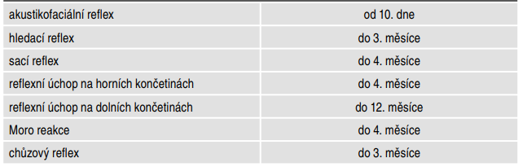
Novorozenecké reflexy a jejich výskyt

Slide 2
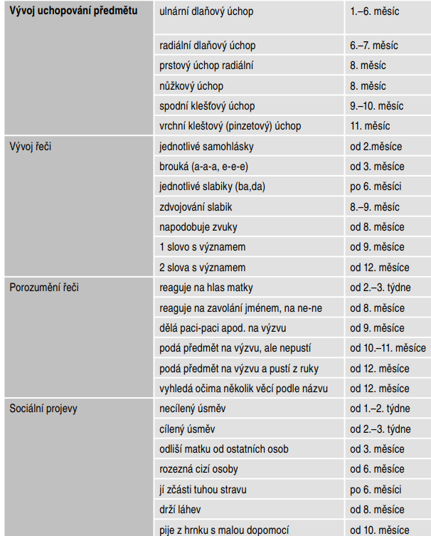
Vybraná vývojová data u novorozence

